Slide 1
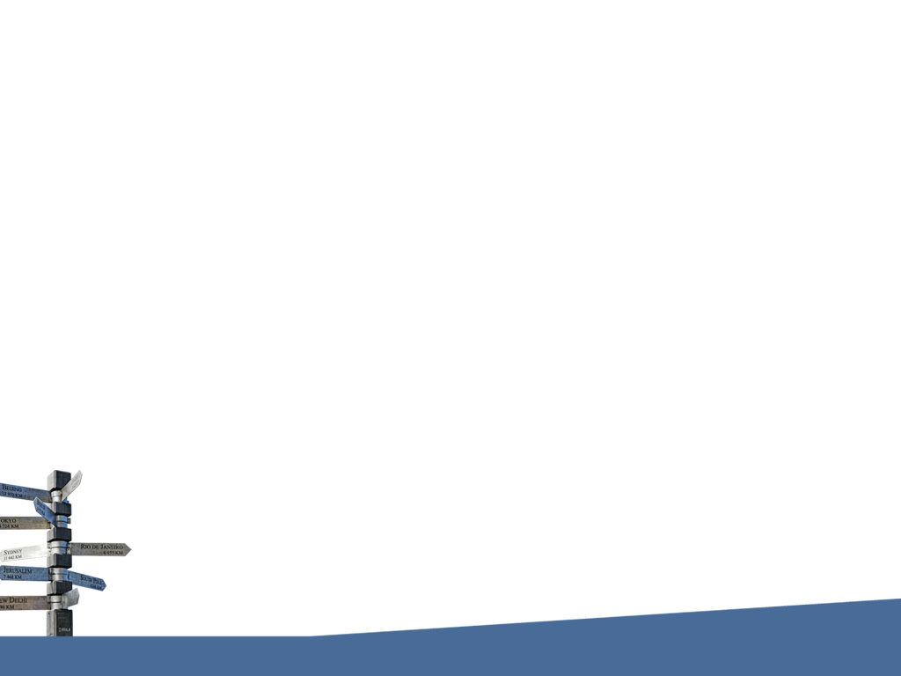
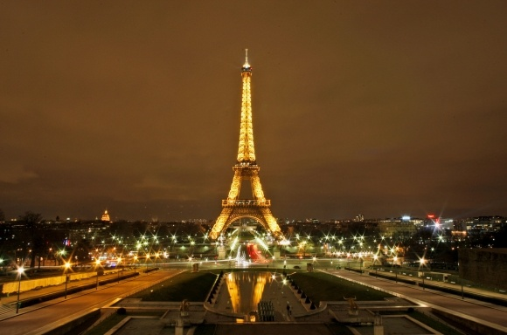
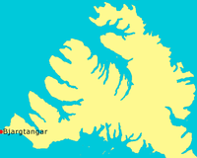
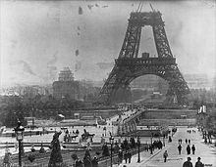
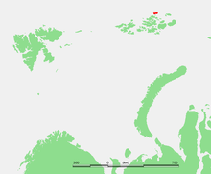
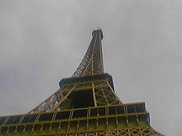
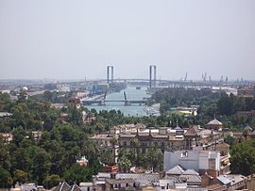
Zaujímavosti Európi
Geografické rekordy
·Najväčšia vzdialenosť sever-juh: 4 300 km
Najväčšia vzdialenosť východ-západ: 5 600 km
·Najsevernejší bod: ··Rudolfov ostrov, ··Rusko (81° 47' severnej šírky)
·Najzápadnejší bod: ··Bjargtangar, ··Island (24° 33' západnej dĺžky)
·Najvýchodnejší bod: ··mys Flissingskij, ··Nová zem, Rusko (69° 03' východnej dĺžky)
·Najjužnejší bod: ··Gávdos, ··Grécko (34° 51' severnej šírky)
·Najvyšší bod: ··Elbrus, Rusko (5 642 m)
·Najnižší bod: ··Kaspická preliačina, Rusko (28 m pod hladinou mora)
·Najvyššia zaznamenaná teplota: ··Sevilla, ··Španielsko (50 °C)
·Najnižšia zaznamenaná teplota: ··Usť Ščugor, Rusko (-55 °C)
·Najväčšie jazero: ··Ladožské jazero, Rusko (18 390 km²)
Eiffelova veža kovová konštrukcia postavená na Champ de Mars v blízkosti Seiny v Paríži. Je najvyššou stavbou v Paríži a je jeden z najznámejších symbolov sveta. Veža je pomenovaná po jej staviteľovi Gustavovi Eiffelovi. Táto 324 metrov vysoká a 10 100 ton vážiaca architektonická dominanta bola uvedená do prevádzky v roku 1889
Bjargtangar
Rudolfov ostrov
Eiffelova veža
Sevilla

Slide 2
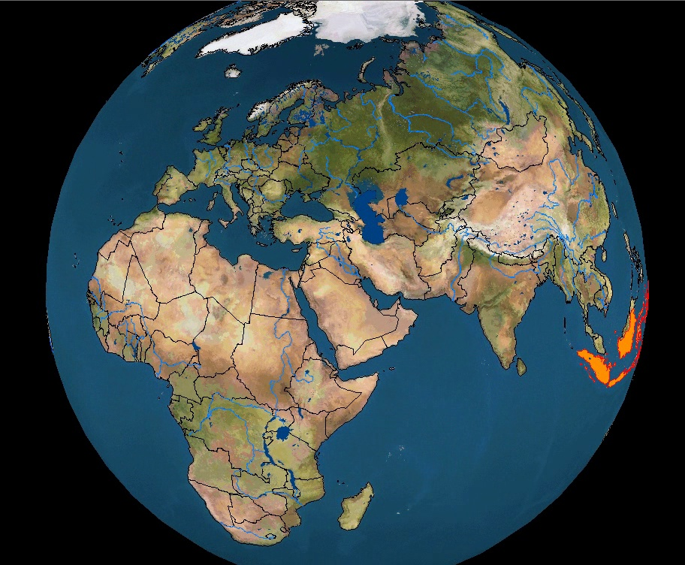











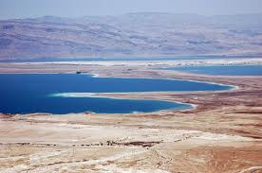



Zopakujme si
1.Európu obmýva Atlantický ... ?
2.Europu delí od Ázie pohorie?
2.Pohorie Ural sa nachádza v štáte ..?
4.Európa je veľmi ?
5.Velko hory Európy sú ?
6.Najvyššie pohorie Európy ...?
7.Rieka Volga ústi do mora?
8.Najdlhšia Rieka Európy je ?
9.Do Čierneho mora ústí 2.najväčšia rieka Európy ... Je to rieka .... ?
10.Krajinou ohňa a ľadu je ...
11.Najväčšie ostrovy Európy sú ?
12.Najvyšši vrch Európy je ?
O C E A N
U R A L
R U S K U
R O Z M A N I T A
A L P Y
G O L F S K Y
K A S P I C K E
V O L G A
1. Ukáž na mape pohorie Ural. .
2.Pokús sa vymenovať a ukázať na mape čo tvorí hranicu medzi Európou a Áziou.
3.Ukaž na mape Rusko. .
D U N A J
Pomenuj obrázky a povedz k nim nejakú zaujímavosť
I S L A N D
B R I T S K E
M O U N T B L A N C K
Mrtve m. veľmi slane
Volga najdlhšia rieka v E
Najnižší bod: ··Kaspická preliačina

